Slide 1
Luisterend leven

Slide 2
Leven als loflied

Slide 3
Leven zonder angst

Slide 4
Leven voor vrede

Slide 5
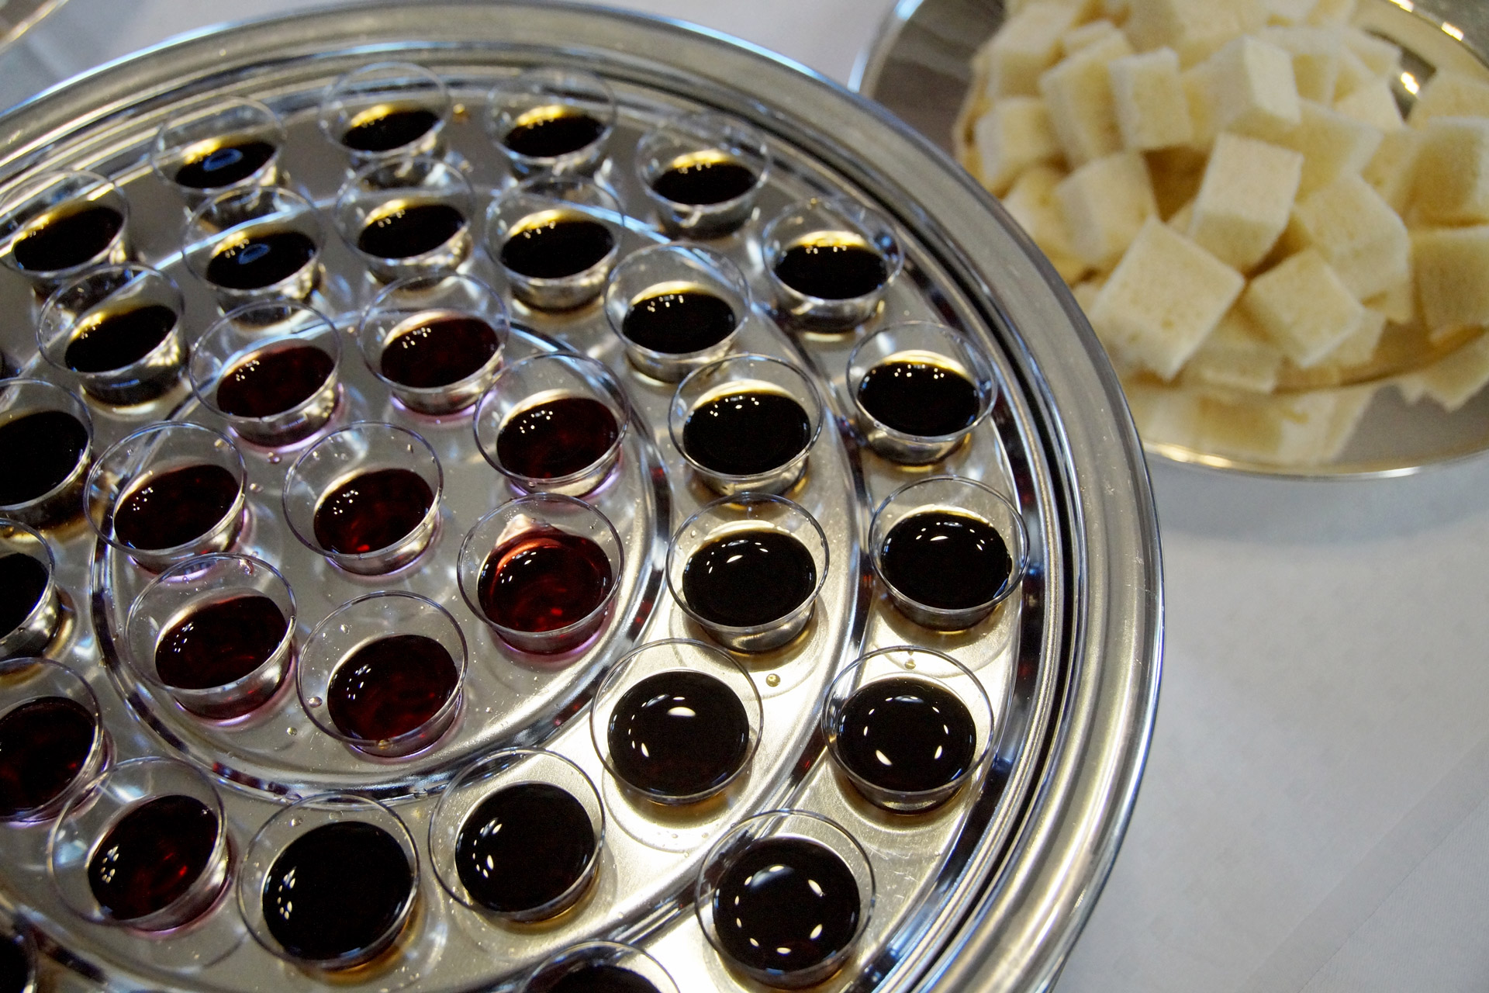
Leven in overvloed
Ontbreekt het aan niets
‘Hij waakt zelfs over zijn beenderen.’

Slide 6
Luisterend leven
Leven als loflied
Leven zonder angst
Leven voor vrede
Leven in overvloed

